Slide 1
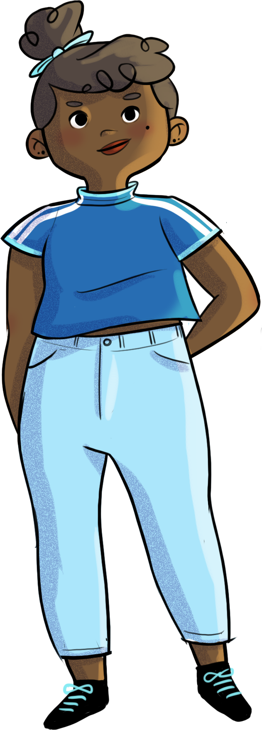

Slide 2
SE CONNECTER À SON ESPRIT… CRITIQUE!

Slide 3
À la fin de l’atelier, tu seras en mesure…
d’identifier et de décortiquer des enjeux relatifs à l’utilisation des médias sociaux et de mieux comprendre ta responsabilité
d’utiliser des outils réflexifs te permettant
de te poser des questions justement
de mettre en pratique ton esprit critique à propos des médias sociaux

Slide 4
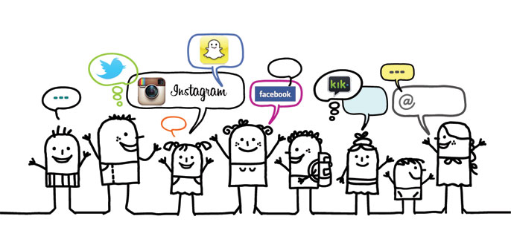
Réfléchir… sans fil ou sans filtre?
Quels sont les médias sociaux que tu utilises?
Qu’est-ce que tu fais sur ces médias sociaux?
Combien d’heures par jour utilises-tu les médias sociaux?
T’arrive-t-il de passer du temps sur les médias sociaux de façon automatique, sans te rendre compte du temps que tu y as consacré?
Quels sont les avantages des médias sociaux?

Slide 5
MYTHES OU RÉALITÉS?
Réfléchir… sans fil ou sans filtre?
1
Utiliser les médias sociaux n’a pas d’impact sur la santé des personnes
MYTHE! La présence accrue sur les médias sociaux peut notamment avoir des effets néfastes sur le sommeil et peut générer du stress. L’utilisation des nouveaux médias (téléphones intelligents, tablettes, ordinateurs, etc.) avant d’aller dormir est associée à un temps de sommeil réduit en période scolaire et à des effets négatifs sur le fonctionnement diurne (somnolence en classe, difficulté à se lever le matin, etc.) et sur l’humeur (plus de tristesse).
Icon fait par Good Ware sur www.flaticon.com

Slide 6
MYTHES OU RÉALITÉS?
Réfléchir… sans fil ou sans filtre?
2
Une publication à connotation négative peut avoir un impact sur mon humeur
RÉALITÉ! Par exemple, des chercheurs ont observé que chez les personnes qui sont généralement affectées négativement par la pluie, le fait de voir une publication annonçant de la pluie sur les médias sociaux peut générer chez ces personnes un affect négatif (p.ex. humeur maussade ou déprimée), même s’il ne pleut pas dans la région où elles se trouvent.

Slide 7
MYTHES OU RÉALITÉS?
Réfléchir… sans fil ou sans filtre?
3
La cyberintimidation n’entraîne pas de réelles conséquences sur les personnes qui la subissent, contrairement à l’intimidation.
MYTHE! Les conséquences de la cyberintimidation sont les mêmes que celles de l’intimidation et elles peuvent être néfastes (voire dévastatrices). La cyberintimidation engendre également des conséquences qui lui sont propres, comme le bris de l’intimité, l’atteinte à la vie privée et un sentiment d’impuissance face à un agresseur, parfois anonyme. De plus, il est souvent impossible d’en effacer les traces.

Slide 8
MYTHES OU RÉALITÉS?
Réfléchir… sans fil ou sans filtre?
4
Les médias sociaux peuvent nous aider à traverser des moments difficiles dans nos vies
RÉALITÉ! Certains jeunes révèlent que malgré les inconvénients des médias sociaux, ils permettent aussi d’avoir un sentiment de « connexion avec les autres » qui est bénéfique pour eux. Toutefois, les bénéfices sur le plan des émotions positives s’appliquent davantage aux personnes qui ont une grande audience sur les médias sociaux (beaucoup d’amis ou d’abonnés).

Slide 9
MYTHES OU RÉALITÉS?
Réfléchir… sans fil ou sans filtre?
5
Nos informations personnelles ne sont pas en sécurité sur les médias sociaux
RÉALITÉ! Les risques entourant nos informations personnelles sont nombreux sur les médias sociaux : vol d’identité, piratage de comptes, perte de contrôle de sa vie privée. Plus on met d’informations, plus on est à risque de se faire voler son identité.

Slide 10
MYTHES OU RÉALITÉS?
Réfléchir… sans fil ou sans filtre?
6
Toute l’information que l’on retrouve sur les médias sociaux est vraie
MYTHE! De nos jours, l’information est accessible très rapidement, mais il est aussi très facile de diffuser soi-même toutes sortes de publications sans que nous soyons des experts sur un sujet particulier. Il se peut alors que l’information que nous trouvons sur les médias sociaux ne soit pas exacte.

Slide 11
Sacha et les médias sociaux
Se connecter à son esprit… critique! – Partie 1
https://youtu.be/kRZ0ml16vgM

Slide 12
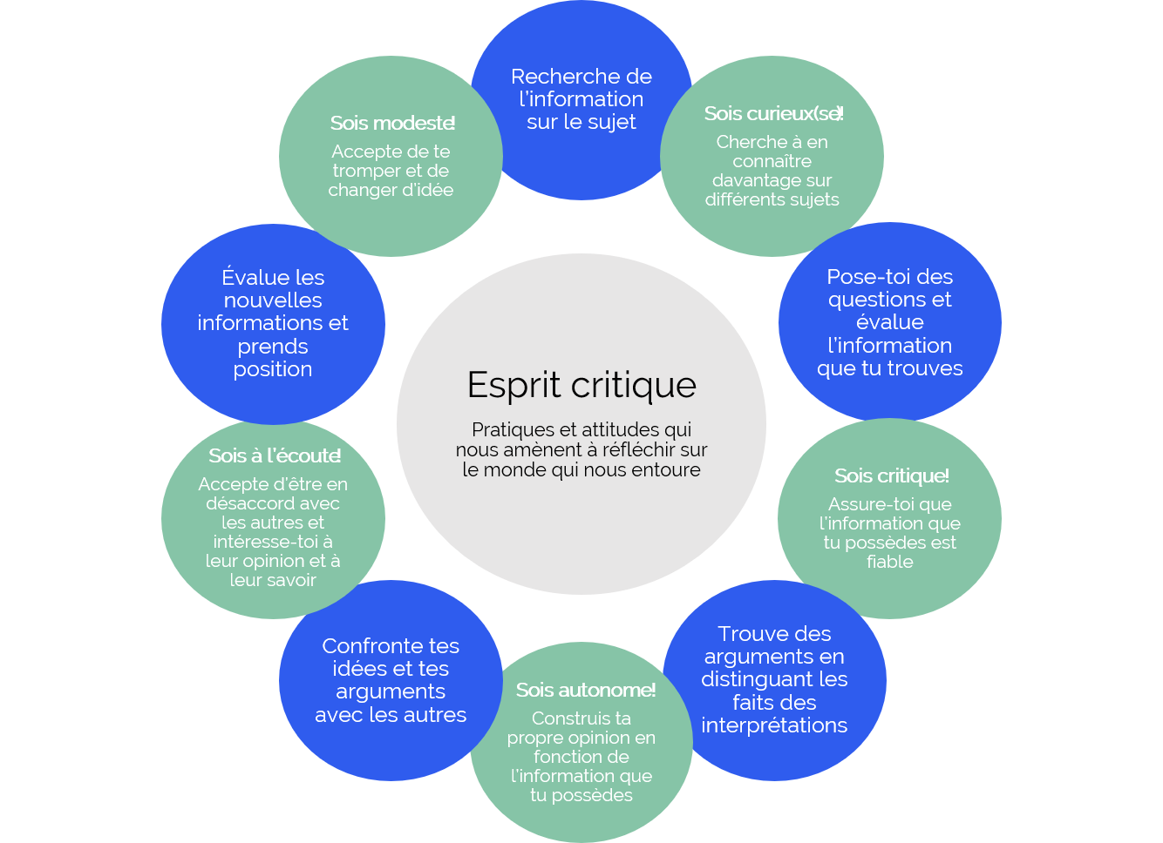
Il ne faut pas croire tout ce qu’on lit…
Attitudes (manière d’être, traits de personnalité, caractéristiques personnelles)
Pratiques (actions concrètes à mettre en œuvre, gestes essentiels à poser)
Inspiré de Éduscol, 2018; Sotir, 2014

Slide 13
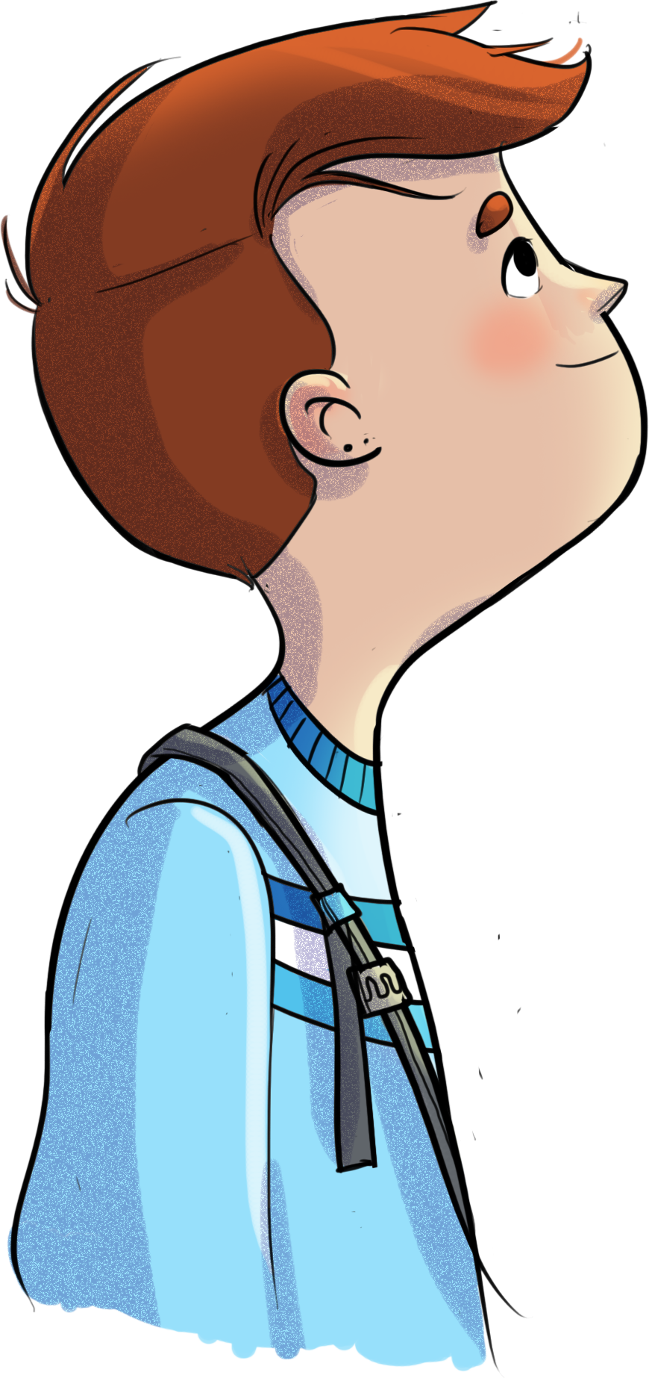
L’avocat du diable
Nous t’invitons à participer à un débat à propos des médias sociaux.
Ce débat a pour objectif de t’amener à confronter tes arguments à ceux des autres et à réfléchir.
Rappelle-toi !
Pour que ton opinion soit optimale, tu dois faire preuve d’esprit critique.
Attention !
Le but d’un débat n’est pas d’avoir raison, mais bien de se positionner en accord ou en désaccord avec l’affirmation.

Slide 14
L’avocat du diable
Est-ce que les médias sociaux sont bénéfiques ou plutôt nuisibles aux relations humaines?

Slide 15
L’avocat du diable
Et alors, quelle est ta position?
Les médias sociaux sont bénéfiques aux relations humaines.
Les médias sociaux sont nuisibles aux relations humaines.

Slide 16
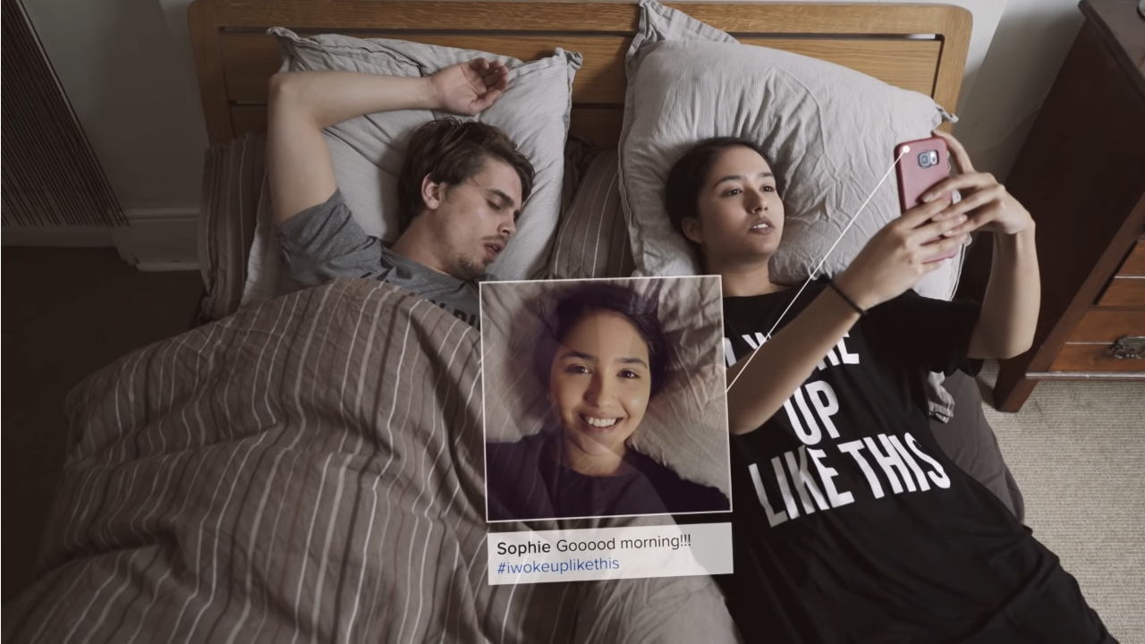
L’avocat du diable
Are you living an insta lie?
Lien URL: https://www.youtube.com/watch?v=0EFHbruKEmw

Slide 17
L’avocat du diable
Que retiens-tu de cette expérience de débat?
Partage tes réflexions

Slide 18
Quand la poussière retombe
Lorsque tu te connectes à tes médias sociaux…
Arrête-toi, dépose-toi.
Questionne-toi.
Quelles sont tes intentions?
Que viens-tu chercher ici? Comment te sens-tu?
Les médias sociaux peuvent être riches et déborder de possibilités. La pratique de la pleine conscience peut t’aider à en tirer le meilleur.
Une fois que tu te déconnectes…
Observe ce qui se passe à l’intérieur de toi.
Comment les médias sociaux te font-ils te sentir et te comporter?
Choisis avec soin les pages que tu aimes et les personnes que tu suis.
Détermine ce qu’elles t’apportent.

Slide 19
Quand la poussière retombe
Tu en sais maintenant un peu plus sur les conséquences de l’utilisation des médias sociaux.
Essaie de te nourrir de vraies relations
Prends des pauses
Observe comment tu te sens
Attention!
L’idée n’est pas de te juger, mais bien d’observer et de prendre conscience de tes pratiques.

Slide 20
Sacha et les médias sociaux
Se connecter à son esprit… critique! – Partie 2
https://youtu.be/VJhKdSp0Tfo

Slide 21
Défi HORS-PISTE
Questionne ton utilisation
des médias sociaux :
As-tu envie de modifier ton utilisation?
De quelle manière?
Que prendras-tu en considération lorsque tu utiliseras les médias sociaux prochainement?
Trouve des moyens qui peuvent t’aider à utiliser judicieusement
les médias sociaux
(2 attitudes ou pratiques de l’esprit critique).
Partage-les avec
tes amies et tes amis.

Slide 22
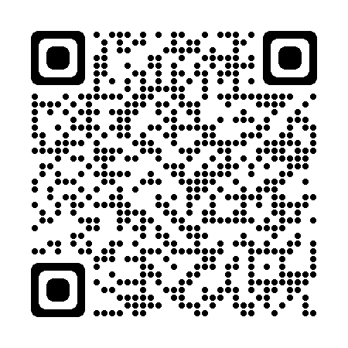
Pour plus de contenu…
Rends-toi sur
Suis-nous sur Instagram
@horspiste_explo

